Slide 1
Panduan Pengguna - Karyawan
SIMKlinik Elrhea Clinic
Daftar Isi
1. login
2. karyawan-dashboard
3. karyawan-antrian-tanpa-pasien
4. karyawan-antrian-dengan-pasien
5. karyawan-antrian-siapkan-obat
6. karyawan-pendaftaran
7. karyawan-pendaftaran-form-layanan-dokter
8. karyawan-kasir
9. karyawan-katalog-produk
10. karyawan-layanan
11. karyawan-laporan-pembayaran
12. karyawan-laporan-pdf

Slide 2
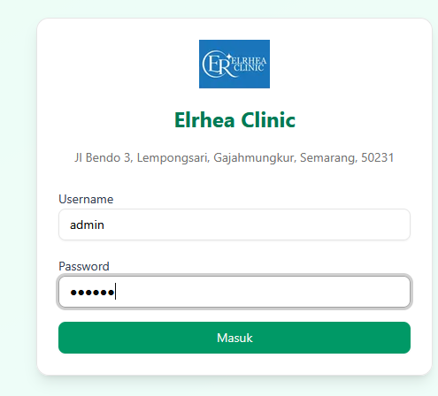
1. login
1 / 12

Slide 3
1. login
No description available.
Penjelasan
Source: login.png

Slide 4
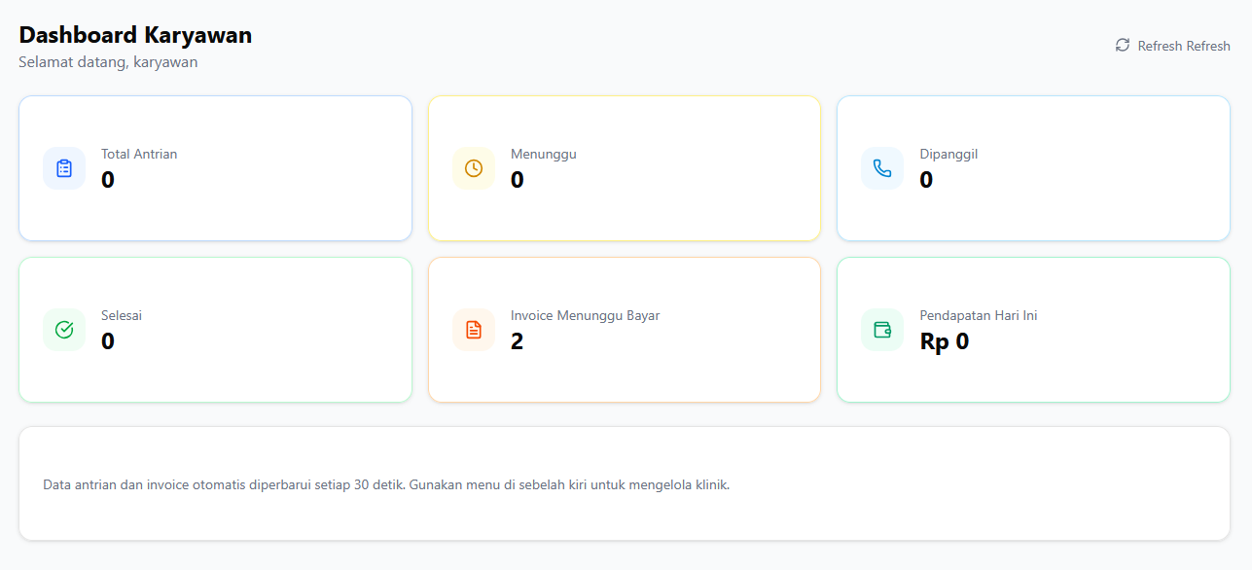
2. karyawan-dashboard
2 / 12

Slide 5
2. karyawan-dashboard
No description available.
Penjelasan
Source: karyawan-dashboard.png

Slide 6
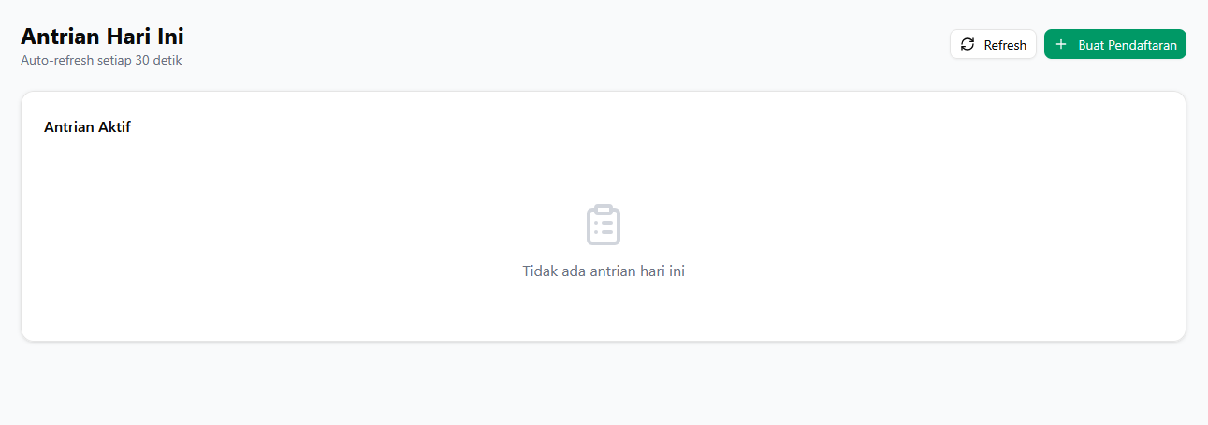
3. karyawan-antrian-tanpa-pasien
3 / 12

Slide 7
3. karyawan-antrian-tanpa-pasien
No description available.
Penjelasan
Source: karyawan-antrian-tanpa-pasien.png

Slide 8
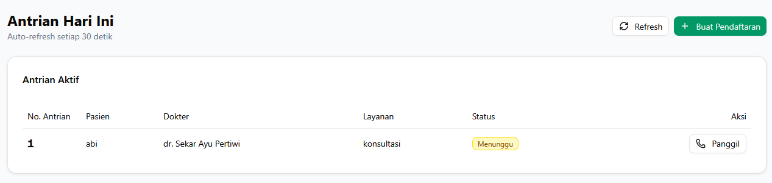
4. karyawan-antrian-dengan-pasien
4 / 12

Slide 9
4. karyawan-antrian-dengan-pasien
No description available.
Penjelasan
Source: karyawan-antrian-dengan-pasien.png

Slide 10
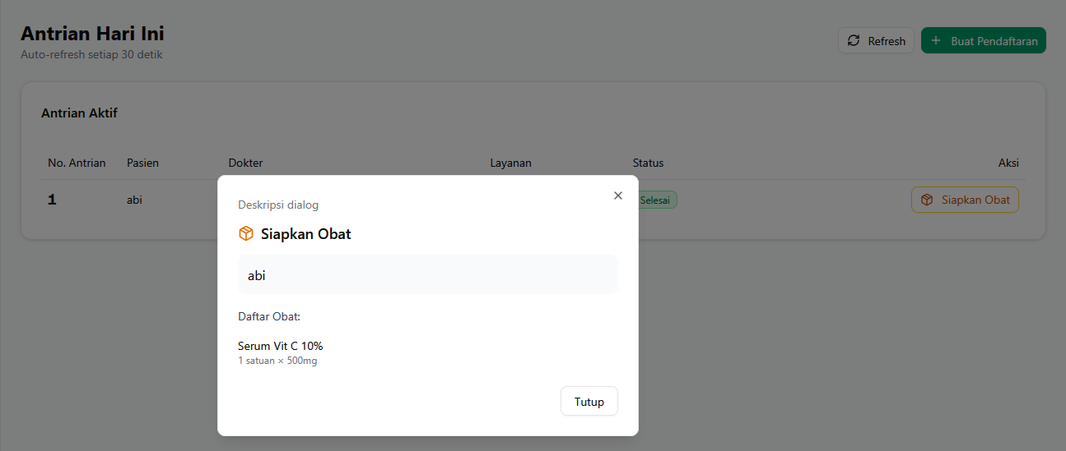
5. karyawan-antrian-siapkan-obat
5 / 12

Slide 11
5. karyawan-antrian-siapkan-obat
No description available.
Penjelasan
Source: karyawan-antrian-siapkan-obat.png

Slide 12
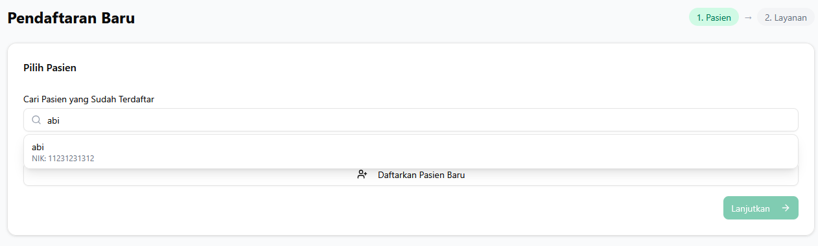
6. karyawan-pendaftaran
6 / 12

Slide 13
6. karyawan-pendaftaran
No description available.
Penjelasan
Source: karyawan-pendaftaran.png

Slide 14
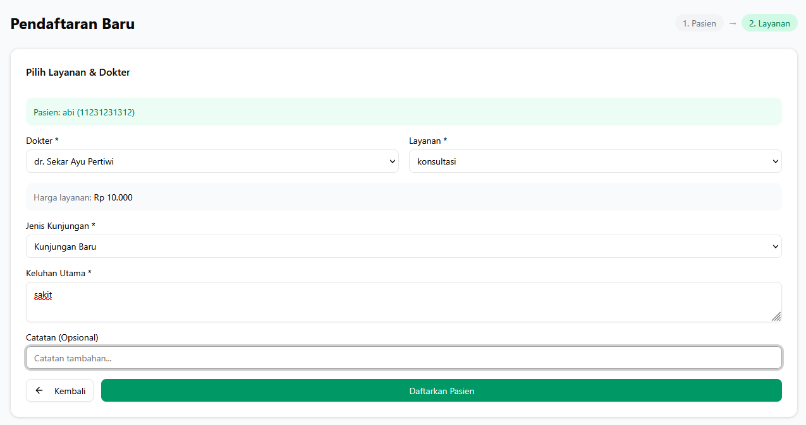
7. karyawan-pendaftaran-form-layanan-dokter
7 / 12

Slide 15
7. karyawan-pendaftaran-form-layanan-dokter
No description available.
Penjelasan
Source: karyawan-pendaftaran-form-layanan-dokter.png

Slide 16
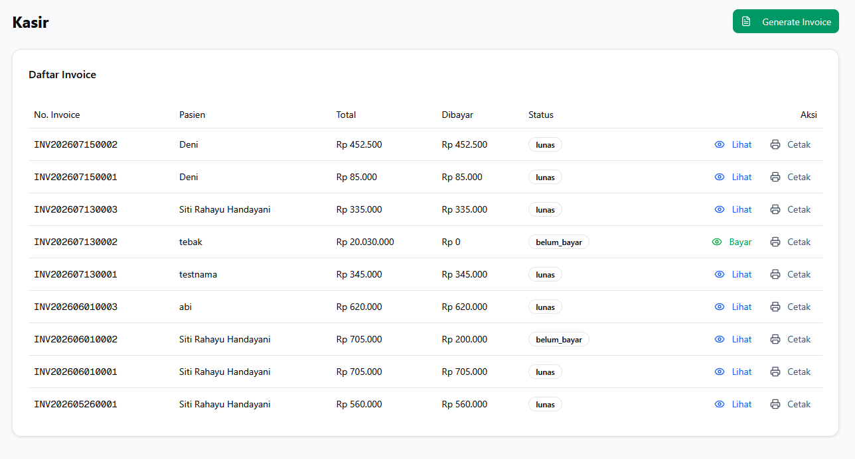
8. karyawan-kasir
8 / 12

Slide 17
8. karyawan-kasir
No description available.
Penjelasan
Source: karyawan-kasir.png

Slide 18
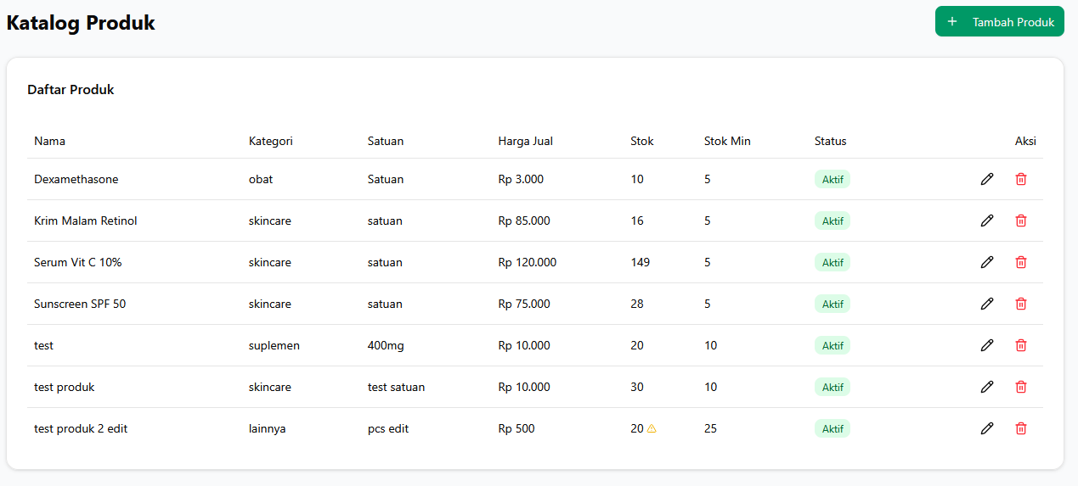
9. karyawan-katalog-produk
9 / 12

Slide 19
9. karyawan-katalog-produk
No description available.
Penjelasan
Source: karyawan-katalog-produk.png

Slide 20
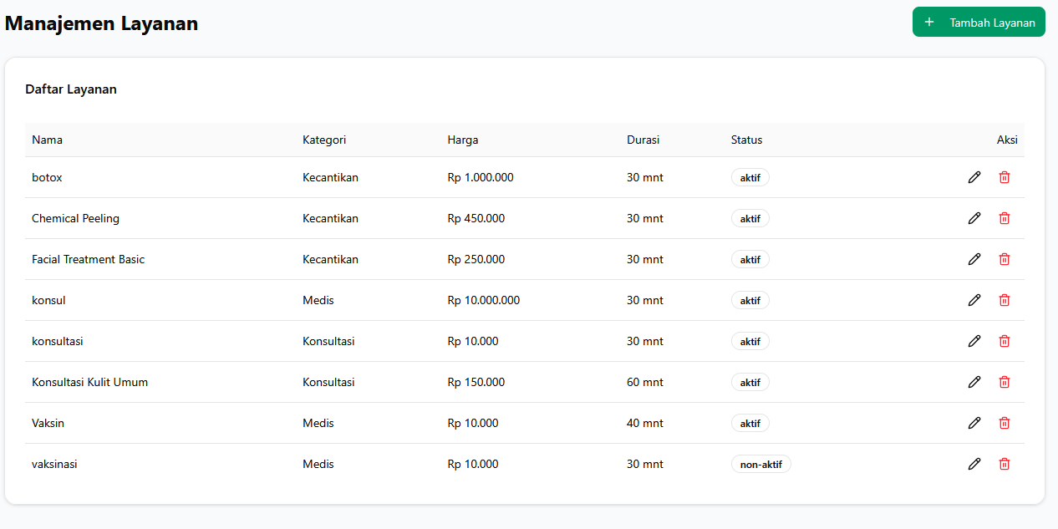
10. karyawan-layanan
10 / 12

Slide 21
10. karyawan-layanan
No description available.
Penjelasan
Source: karyawan-layanan.png

Slide 22
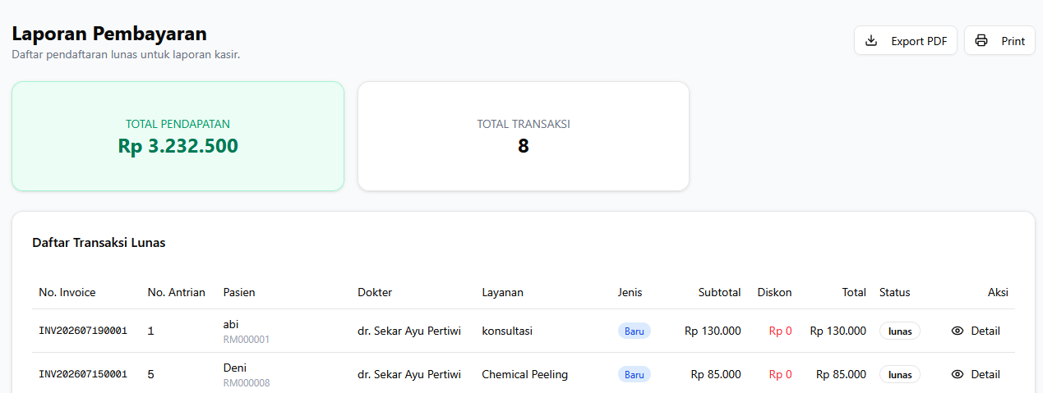
11. karyawan-laporan-pembayaran
11 / 12

Slide 23
11. karyawan-laporan-pembayaran
No description available.
Penjelasan
Source: karyawan-laporan-pembayaran.png

Slide 24
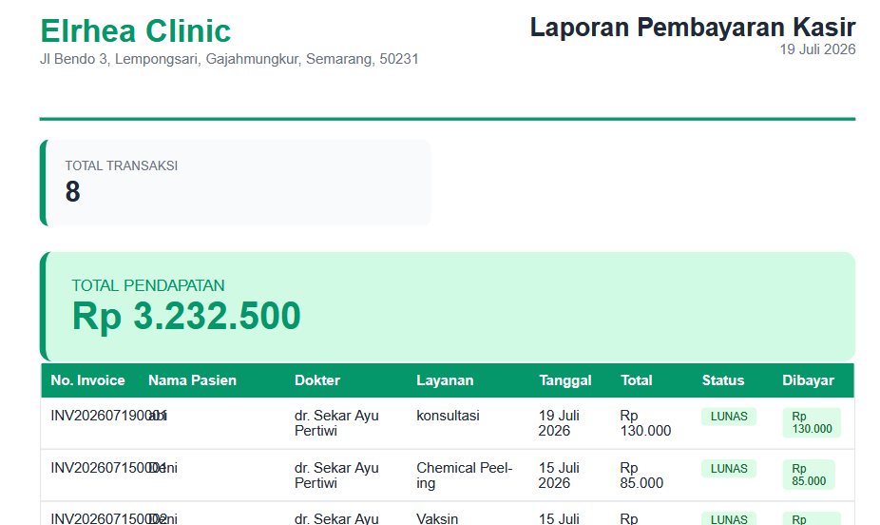
12. karyawan-laporan-pdf
12 / 12

Slide 25
12. karyawan-laporan-pdf
No description available.
Penjelasan
Source: karyawan-laporan-pdf.png

Slide 26
~ Akhir Panduan ~
Panduan Pengguna - Karyawan
12 halaman tutorial

